Slide 1




Giáo viên: Nguyễn Khánh Linh

Slide 2

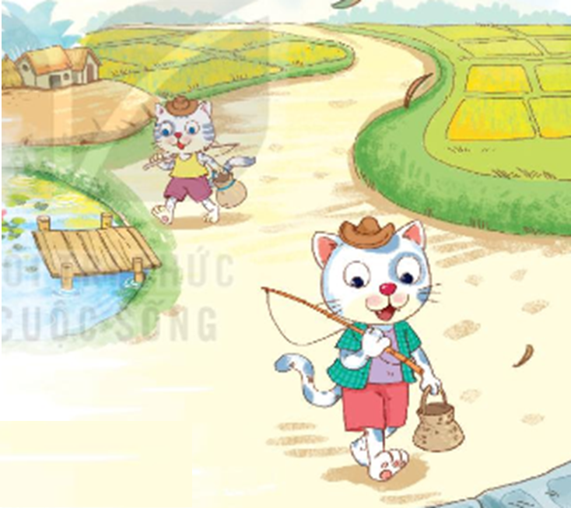
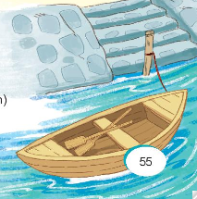
Anh em mèo trắng
Vác giỏ đi câu
Em ngồi bờ ao
Anh ra sông cái.
Mèo nghĩ: Ồ thôi
Anh câu cũng đủ
Nghĩ rồi hớn hở
Nhập bọn vui chơi
Hiu hiu gió thổi
Buồn ngủ quá chừng
Mèo anh ngả lưng
Ngủ luôn một giấc
Lòng riêng thầm nhắc
Đã có em rồi
Lúc ông mặt trời
Xuống núi đi ngủ
Đôi mèo hối hả
Quay về lều tranh
Giỏ em, giỏ anh
Không con cá nhỏ…
Mèo em đang ngồi
Thấy bầy thỏ bạn
Đùa chơi múa lượn
Vui quá là vui
(Thái Hoàng Linh)

Slide 3

Nội dung các khổ thơ
KHỔ 1
Giới thiệu anh em mèo trắng đi câu
Anh em mèo trắng
Vác giỏ đi câu
Em ngồi bờ ao
Anh ra sông cái.

Slide 4
Nội dung các khổ thơ
KHỔ 2
Chuyện câu cá của mèo anh
Hiu hiu gió thổi
Buồn ngủ quá chừng
Mèo anh ngả lưng
Ngủ luôn một giấc
Lòng riêng thầm nhắc
Đã có em rồi

Slide 5
Nội dung các khổ thơ
KHỔ 3 và 4
Giới thiệu anh em mèo trắng đi câu
Mèo em đang ngồi
Thấy bầy thỏ bạn
Đùa chơi múa lượn
Vui quá là vui
Mèo nghĩ: Ồ thôi
Anh câu cũng đủ
Nghĩ rồi hớn hở
Nhập bọn vui chơi
Notes:
HS nêu từ khó xong GV gõ ngay từ đó trên BÀI GIẢNG ĐANG TRÌNH CHIẾU luôn mà không cần phải thoát ra. (CLICK CHUỘT VÀO KHUNG TỪ KHÓ ĐỌC VÀ GÕ)

Slide 6
Nội dung các khổ thơ
KHỔ 5
Kết quả chuyến đi câu của hai anh em mèo
Lúc ông mặt trời
Xuống núi đi ngủ
Đôi mèo hối hả
Quay về lều tranh
Giỏ em, giỏ anh
Không con cá nhỏ…

Slide 7
Anh em mèo trắng
Vác giỏ đi câu
Em ngồi bờ ao
Anh ra sông cái.
Mèo nghĩ: Ồ thôi
Anh câu cũng đủ
Nghĩ rồi hớn hở
Nhập bọn vui chơi
Hiu hiu gió thổi
Buồn ngủ quá chừng
Mèo anh ngả lưng
Ngủ luôn một giấc
Lòng riêng thầm nhắc
Đã có em rồi
Lúc ông mặt trời
Xuống núi đi ngủ
Đôi mèo hối hả
Quay về lều tranh
Giỏ em, giỏ anh
Không con cá nhỏ…
Mèo em đang ngồi
Thấy bầy thỏ bạn
Đùa chơi múa lượn
Vui quá là vui
(Thái Hoàng Linh)

